Slide 1
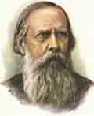
Михаил Евграфович Салтыков - Щедрин

Slide 2
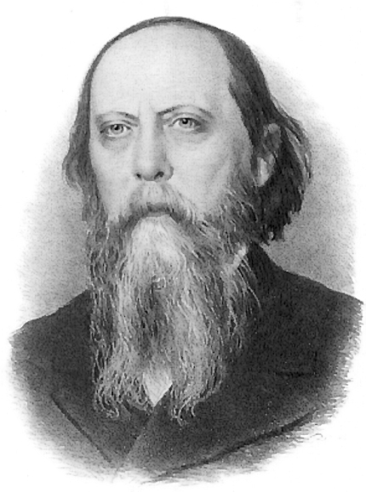
Среди выдающихся русских писателей XIX века особое место занимает М. Е. Салтыков, избравший себе литературный псевдоним Н. Щедрин.

Slide 3
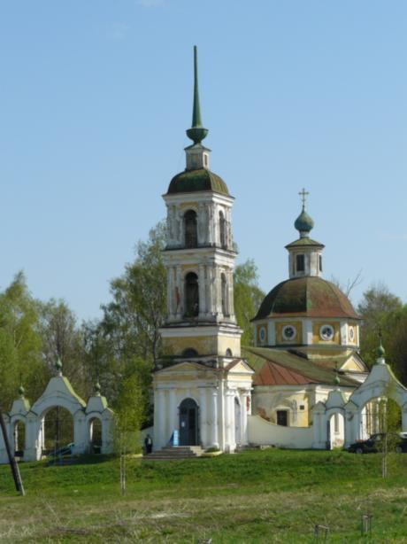
Михаил Евграфович Салтыков родился 15 (27) января 1826 года в селе Спас-Угол Тверской губернии, в богатой помещичьей семье. В отличии от И. С. Тургенева или Л. Н. Толстого, Салтыков не вынес из своего «дворянского гнезда» отрадных впечатлений. Обстановка в его доме была суровой, мрачной, безрадостной.

Slide 4
Отец писателя, человек образованный, но безвольный, не оказывал заметного влияния на семью.

Slide 5
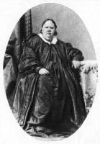
Всеми делами заправляла мать, женщина малограмотная, происходившая из необразованной купеческой семьи, но умная, деятельная, властная. Она держала в строгом повиновении и крепостных крестьян, и мужа, и детей. Все её интересы сосредоточились на хозяйственных приобретениях.

Slide 6
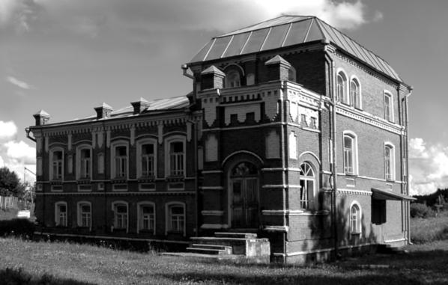
В родительской усадьбе, как и вообще в той провинциальной помещичьей среде, где прошли первые десять лет Салтыкова, будущий писатель видел все ужасы вековой кабалы в их отвратительной наготе.

Slide 7
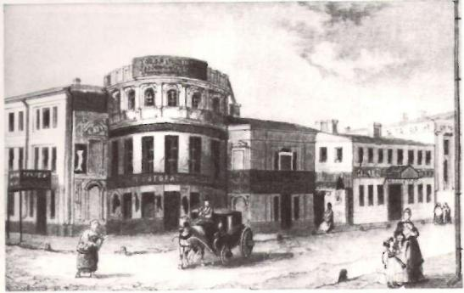
По принятом в дворянской среде обычаю, начальное образование Салтыков получил дома. В числе его первых наставников были: крепостной живописец, научивший мальчика русской грамоте, местный священник, старшая сестра, а также гувернеры и репетиторы, приглашавшиеся прижимистой матерью за недорогую цену. В десятилетнем возрасте Салтыков поступил в третий класс Московского дворянского института, где в своё время учились Жуковский, Грибоедов, Лермонтов. Через два года Салтыков за отличные успехи был переведён в Царскосельский лицей

Slide 8
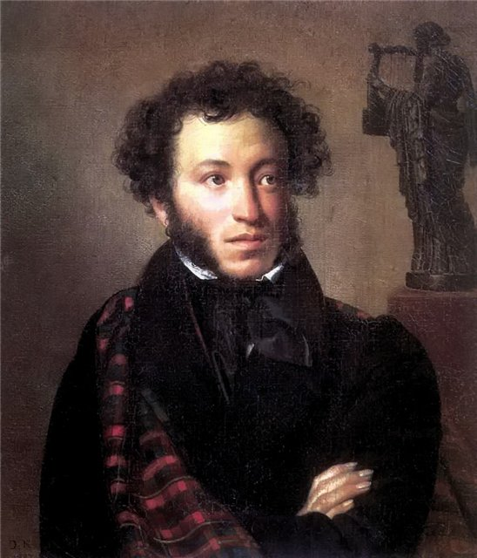
В то время лицей был еще полон славой знаменитого воспитанника его – А. С. Пушкина. Воспоминание о великом поэте вдохновляло и обязывало: питомцы соревновались за право быть наследником Пушкина – и влияние литературы в лицее было очень велико. Стихи Салтыкова носили подражательный характер, и сам он не любил вспоминать о них. Но они не были лишены политических достоинств, печатались в журналах и даже давали повод сокурсникам пророчить Салтыкову роль продолжателя Пушкина.

Slide 9
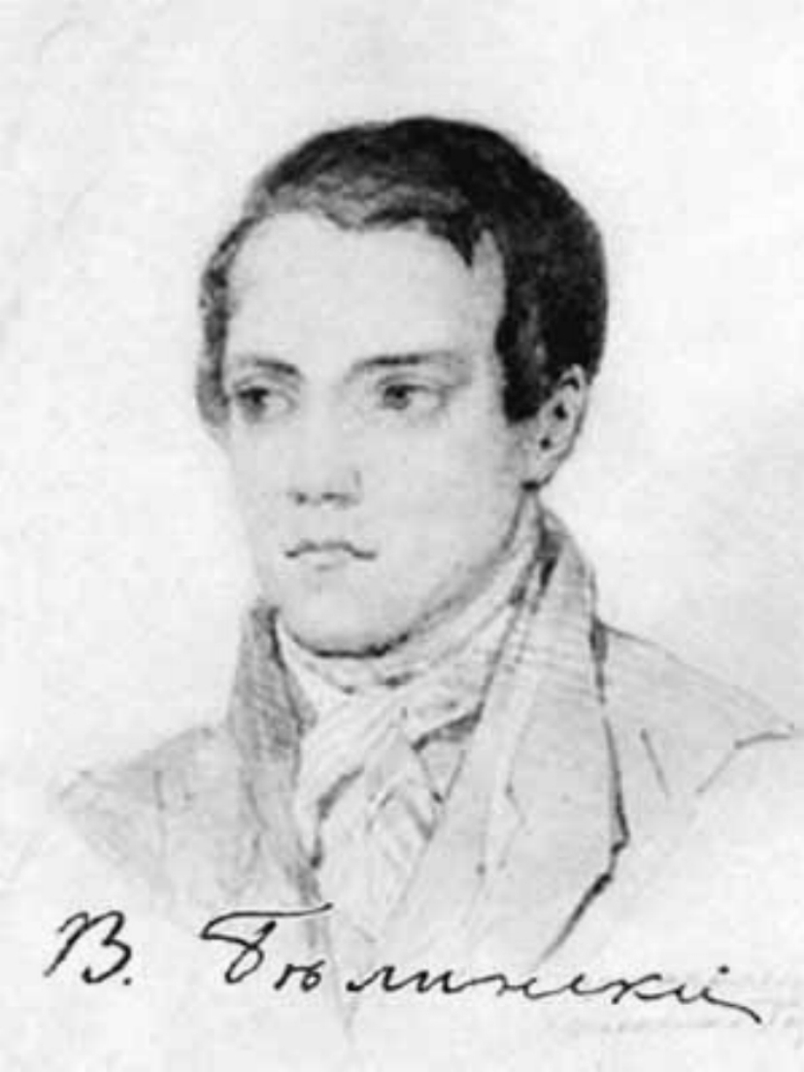
Увлечение литературой выразилось у Салтыкова-лицеиста и в том, что он много читал, проявлял особенный интерес к статьям Белинского, испытывая на себе его влияние.

Slide 10
«Журналы читались с жадностью, - отмечал Салтыков в автобиографии, - но в особенности сильно было влияние «Отечественных записок», и в них картинки Белинского»…

Slide 11
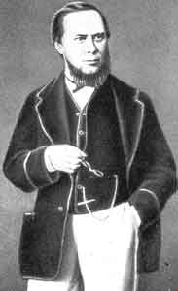
Восьмилетнее пребывание Салтыкова в привилегированных учебных заведениях (1836-1844), помимо того, что в них он получил основательное гуманитарное образование и приобщился к литературе, имело и ещё одно важное значение для будущей деятельности сатирика. Он в совершенстве познал весь процесс официального воспитания царских сановников, и это ему пригодилось, когда он впоследствии высмеивал их в сатирических образах «помпадуров», «градоначальников», «ташкентцев» и. т. д. После окончания лицея в 1844 году Салтыков становится чиновником военного министерства, но служба его не интересовала.

Slide 12
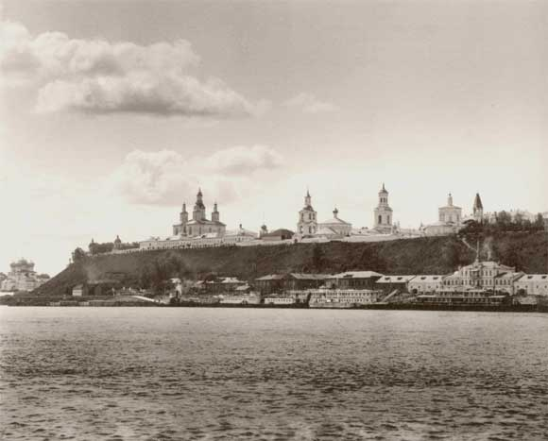
В апреле 1848 года Салтыков был сослан на службу в Вятку.
г. Вятка вид с правого берега

Slide 13
Молодой литератор, страстно отдававшийся передовым идейным исканиям, оказался внезапно выброшенным из столицы в глухой провинциальный город. Резкая смена впечатлений тяжело отразилась на настроениях Салтыкова. Он чувствовал себя несчастным горько жаловался на свою жизнь в грязном обывательском болоте, на отсутствие духовно родственной среды. Но как впоследствии признался сам Салтыков, продолжавшаяся около восьми лет принудительная служба в Вятке явилась «великой школой жизни». Как человек умный, образованный, деятельный, он быстро выдвинулся на видное место чиновника особых поручений в губернской администрации. Служба его была связана с постоянными разъездами по отдельным, глухим местам Вятской и соседних губерний. Он всесторонне познал жизнь, быт, психологию разнообразных слоёв населения – чиновничества, купечества, мещанства, крестьян, и это имело большое значение для его литературной деятельности, которая возобновилась в тотчас же после ссылки.

Slide 14
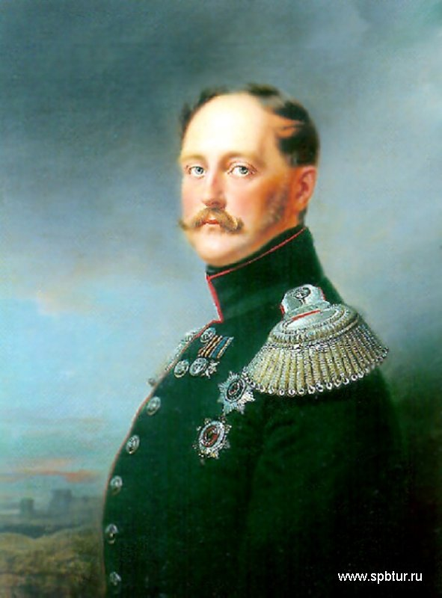
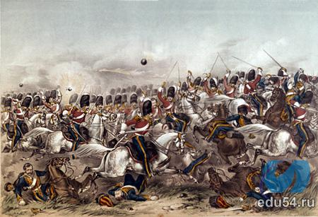
Возращение в Петербург стало возможным для Салтыкова в начале 1856 года, когда после смерти Николая I и поражения в Крымской войне самодержавие вынуждало пойти на смягчение политического режима и заявило о согласии отменить крепостное право.

Slide 15
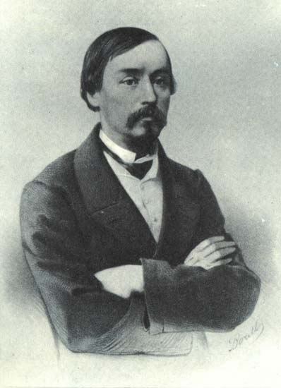
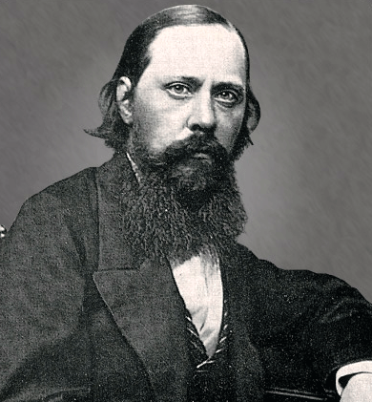
В 1868 году Салтыков-Щедрин стал месте с Некрасовым возглавили журнал «Отечественных записок»

Slide 16
Салтыков-Щедрин написал такие произведения как: «Губернские очерки» , «Невинные рассказы», «Сатиры в прозе», «Признаки времени», «Помпадуры и помпадурши», «История одного города», «Господа ташкентцы», «Дневник провинциала в Петербурге», «Благонамеренные речи», «Господа Головлевы», «Господа Молчалины», «Убежище Монрепо», «Круглый год», «Письма к тётеньке», «Современная идиллия», «Пошехонские рассказы», «Сказки», «Пёстрые письма», «Мелочи жизни», «Пошехонская старина». Последние страницы «Пошехонской старины» написаны слабеющей рукой бойца, умирающего на месте битвы. В марте Салтыков-Щедрин дописал последнюю главу, а 28 апреля (10 мая н. ст. ) 1889 года он скончался.

Slide 17
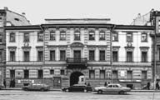
Дом, в котором жил и умер писатель М. Е. Салтыков-Щедрин. Фото 1997

